Slide 1
Разработки АО «НИИП» в области детекторов ионизирующего излучения
АО «НИИП»
Сиделев Алексей Владимирович
Начальник отдела научной и инновационной деятельности

Slide 2
Содержание доклада
1. Проекты АО «НИИП» по разработке полупроводниковых детекторов ионизирующих излучений с высоким уровнем технологической готовности
1.1 Разработка многоцелевых детекторов для контроля дозы ионизирующего излучения на основе микроэлектронных структур типа MNOS и SONOS
1.2 Разработка полнофункционального монолитного матричного чувствительного элемента для квантовых координатных детекторов ионизирующих излучений
2. Перспективные проекты АО «НИИП» по разработке полупроводниковых детекторов ионизирующих излучений
2.1 Детекторы ионизирующих излучений на основе широкозонных полупроводниковых материалов
2.2 Твердотельные фотоэлектронные умножители

Slide 3
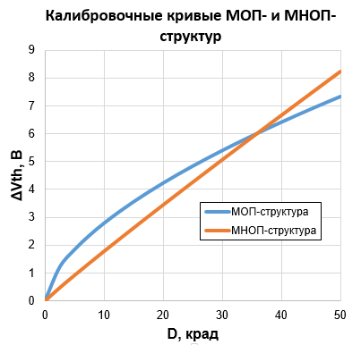
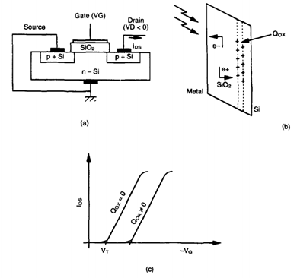
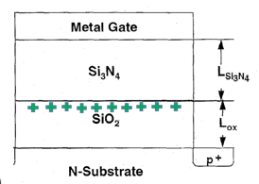
1.1 Многоцелевые детекторы для контроля дозы ионизирующего излучения на основе MNOS и SONOS структур (1/6)
1. Проекты с высоким уровнем технологической готовности
Принцип работы
Калибровочные кривые МОП-структуры с толщиной подзатворного диэлектрика 400 мкм и МНОП-структуры с суммарной толщиной подзатворного диэлектрика 200 нм
Принцип работы МОП- и МНОП- чувствительных элементов дозиметра: a – схематическое поперечное сечение дозиметра, b – генерация заряда, c – типичные вольт-амперные характеристики до и после облучения, схематически демонстрирующие влияние заряда Qox в оксиде [1]
[1] N. Kumurdjian and G. J. Sarrabayrouse LAAS-CNRS, 7 Avenue du Colonel Roche 31077 Toulouse Cedex, France Unbiased metal oxide semiconductor ionising radiation dosemetr Radiation Protection Dosimetry Vol. 61, No. 1-3, pp. 19-24 (1995) Nuclear Technology Publishing

Slide 4
1.1 Многоцелевые детекторы для контроля дозы ионизирующего излучения на основе MNOS и SONOS структур (2/6)
Направление:
исследования проводятся в области систем дозиметрии ионизирующих излучений.
Проблематика - обеспечить радиационную чувствительность, оптимизированную для различных применений в составе систем:
- контроля дозовых нагрузок на радиоэлектронную аппаратуру смешанных полей электронного, протонного и фотонного излучений на борту космических аппаратов (КА);
- контроля дозы, полученной пациентом во время сеансов «лучевой» терапии («in vivo» дозиметрия);
- контроля дозовых нагрузок на радиоэлектронную аппаратуру (РАЭ) и электротехническое оборудование (ЭТО) смешанных полей фотонного и нейтронного излучений при возникновении проектных аварий на объектах использования атомной энергии (ОИАИ);
- оценки доз, полученных персоналом в результате аварийных ситуаций при работе с источниками ионизирующих излучений, если предполагаемые уровни облучения существенно превышают уровни, регламентированные нормами радиационных испытаний («аварийная» дозиметрия);
- измерения уровней фотонного, электронного и протонного излучения при проведении радиационных испытаний электронной компонентной базы (ЭКБ), радиоэлектронный аппаратуры (РЭА) и электротехнического оборудования (ЭТО).
Актуальность проекта заключается в конкурентоспособности создаваемого продукта на российском и международном рынках за счет лучших характеристик и меньшей стоимости.

Slide 5
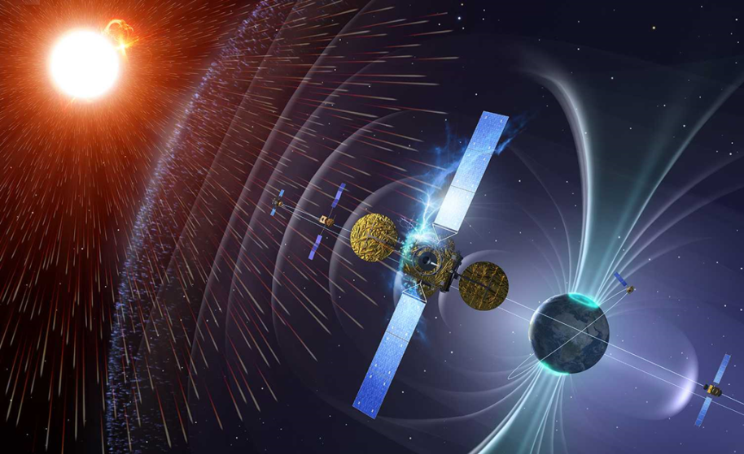
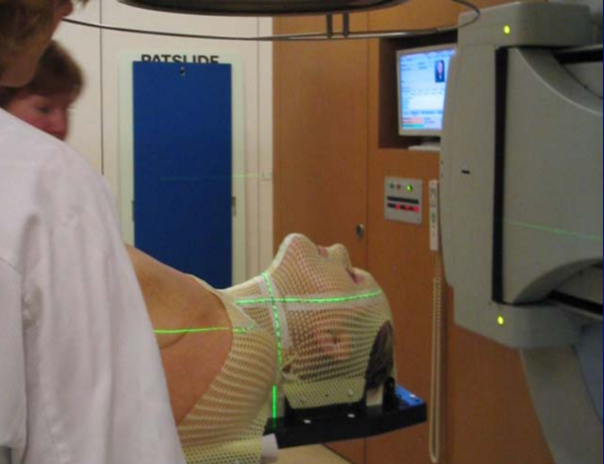
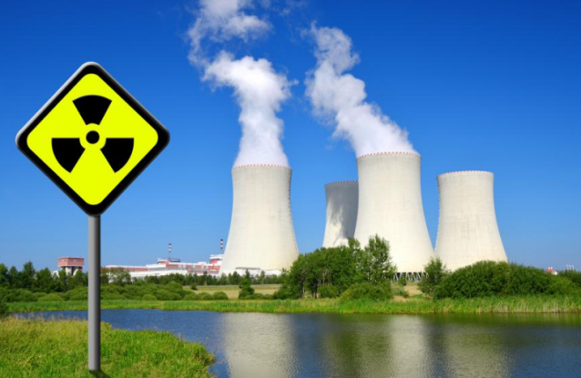
1.1 Многоцелевые детекторы для контроля дозы ионизирующего излучения на основе MNOS и SONOS структур (3/6)
Новизна настоящей работы заключается в том, что в рамках одной технологической концепции на основе МДП-транзистора с затворной системой MNOS и/или SONOS будут разработаны детекторы поглощенной дозы, оптимизированные для решения расширенного круга задач

Slide 6
Применение
1.1 Многоцелевые детекторы для контроля дозы ионизирующего излучения на основе MNOS и SONOS структур (4/6)
В ходе исследований будет показана возможность применения данных разработок в составе следующих систем:
- контроля дозовых нагрузок на радиоэлектронную аппаратуру смешанных полей электронного, протонного и фотонного излучений на борту космических аппаратов (КА);
- контроля дозы, полученной пациентом во время сеансов «лучевой» терапии («in vivo» дозиметрия);
- контроля дозовых нагрузок на радиоэлектронную аппаратуру (РАЭ) и электротехническое оборудование (ЭТО) смешанных полей фотонного и нейтронного излучений при возникновении проектных аварий на объектах использования атомной энергии (ОИАИ);
- оценки доз, полученных персоналом в результате аварийных ситуаций при работе с источниками ионизирующих излучений, если предполагаемые уровни облучения существенно превышают уровни, регламентированные нормами радиационных испытаний («аварийная» дозиметрия);
- измерения уровней фотонного, электронного и протонного излучения при проведении радиационных испытаний электронной компонентной базы (ЭКБ), радиоэлектронный аппаратуры (РЭА) и электротехнического оборудования (ЭТО).

Slide 7
Предлагаемое АО «НИИП» решение
1.1 Многоцелевые детекторы для контроля дозы ионизирующего излучения на основе MNOS и SONOS структур (5/6)
Преимущества детекторов разработки АО «НИИП» перед детекторами других типов:
размер чувствительного элемента не более 1,0×1,0 мм²;
информационный параметр - напряжение;
низкое энергопотребление;
отсутствие зависимости от температуры;
отсутствие зависимости от мощности дозы;
низкая стоимость.
Преимущества разработки АО «НИИП» перед другими МДП-детекторами:
диапазон регистрируемых доз от 0,2 до 200 Гр;
линейность характеристики;
сохраняемость информации до 5 лет (отсутствие фединга);
чувствительность до 1 В/Гр.

Slide 8
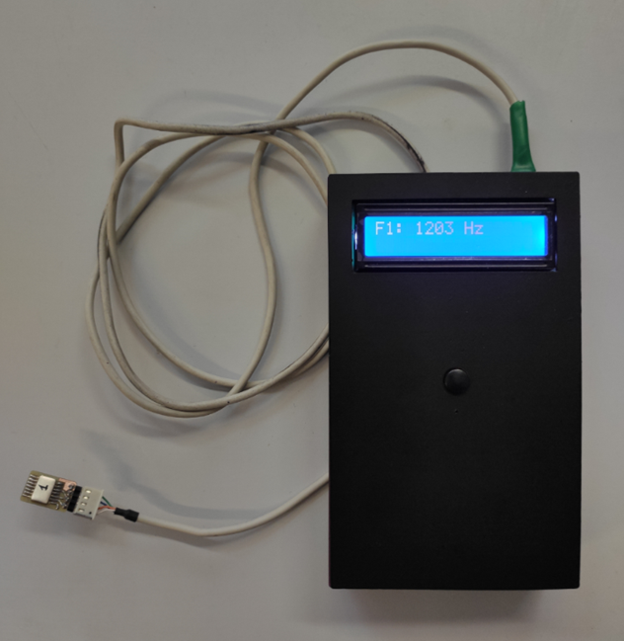
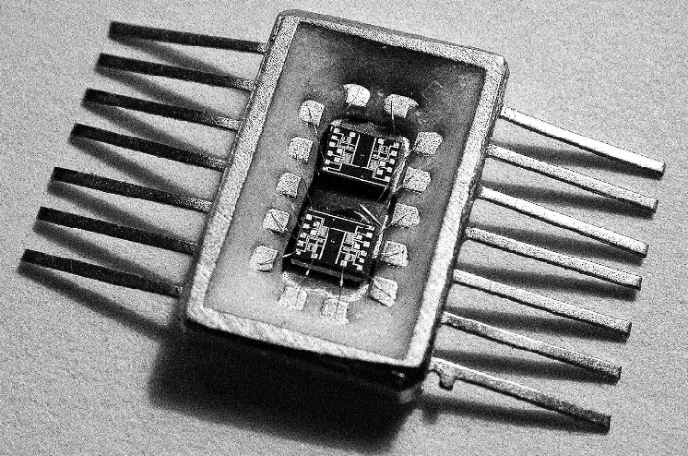
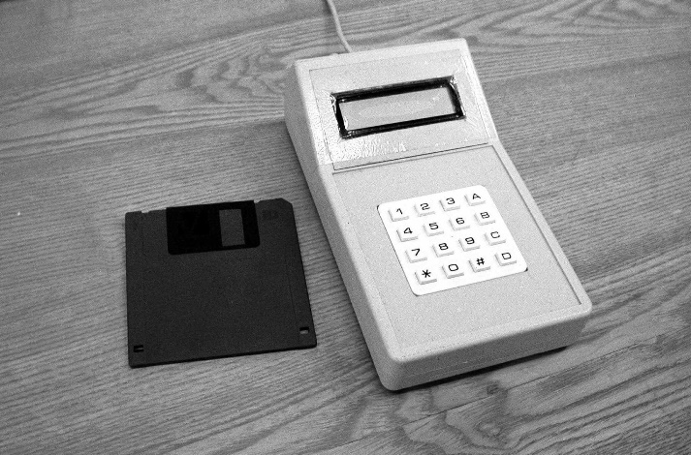
Задел АО «НИИП»
1.1 Многоцелевые детекторы для контроля дозы ионизирующего излучения на основе MNOS и SONOS структур (6/6)
Прототип МДП-дозиметра с датчиком температуры и мобильной системы сбора данных от датчиков для космического применения был разработан и изготовлен АО «НИИП»
МДП-дозиметры АО «НИИП» были применены на российских спутниках связи типа «Ямал» и спутниках системы «Глонасс».
Прототип InVivo – дозиметра и детектора для применения в лучевой терапии, разработанных и изготовленных АО «НИИП»

Slide 9
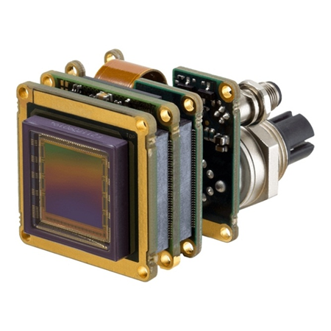
1.2 Полнофункциональный монолитный матричный чувствительный элемент для квантовых координатных детекторов ионизирующих излучений (1/5)
Применение матричных (пиксельных) детекторов:
при энергиях гамма-квантов 5-20кэВ
научная и промышленная рентгеновская микроскопия (микро рентгенография);
рентгеновская микро томография;
рентгеновская астрономия, включая миссии в дальнем Космосе а также исследования космической плазмы в магнитосфере;
исследования основанные на рентгеновской поляриметрии;
рентген флуоресцентный анализ в научных исследованиях, включая медико- биологические применения, так и в технике от геологии до ювелирной промышленности;
рентгеновская медицинская диагностика.
Возможно использование для регистрации
заряженных частиц:
электронная микроскопия;
цифровая микро радиография
с тяжелыми частицами
и даже нейтронами;

Slide 10
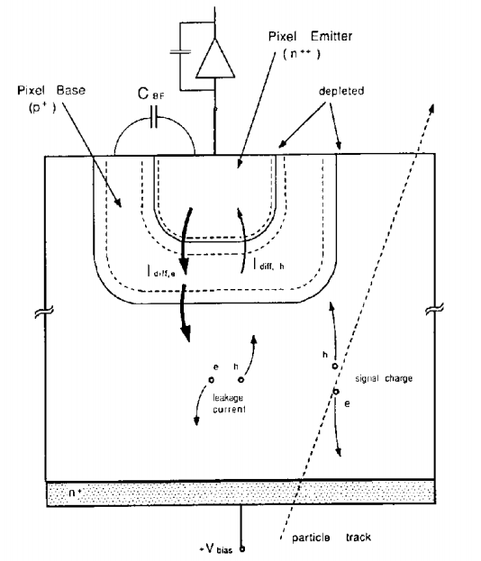
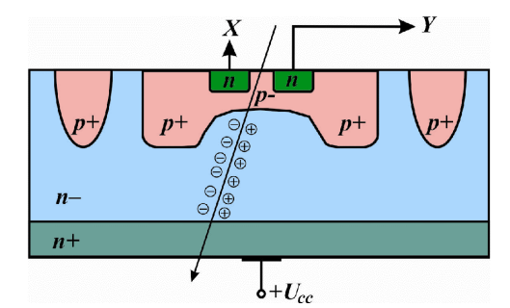
1.2 Полнофункциональный монолитный матричный чувствительный элемент для квантовых координатных детекторов ионизирующих излучений (2/5)
Принцип работы детектора на основе биполярного транзистора с оборванной базой
Двух эмиттерная пиксельная ячейка
В варианте с биполярным транзистором за счет внутреннего усиления в пикселе можно использовать простую схемотехнику обработки сигнала, что упрощает технологию изготовления

Slide 11
1.2 Полнофункциональный монолитный матричный чувствительный элемент для квантовых координатных детекторов ионизирующих излучений (3/5)
Сравнение квантового координатного детектора и детекторов, использующих модуль Timepix
Детектор | Основные преимущества детектора | Основные недостатки детектора | Примечания
Квантовый координатный детектор (проект), сенсор из кремния 100мкм, (АО «НИИП») | очень высокое пространственное разрешение (шаг пикселей ≤ 15 мкм); - матрица 1024х1024 при размере детектора 15х15мм; - гибкость в режимах работы обеспечивается внешней электроникой; - предварительное усиление сигнала в пикселе (вариант с двух эмиттерным транзистором); - низкая стоимость | - низкая эффективность регистрации для гамма-квантов с энергией > 20кэВ: < 10 % - низкое быстродействие: 5 нс | Простая технология; Полная локализация производства в России. Цена ниже чем у конкурентов. Возможны сенсоры из кремния до 500 мкм и арсенида галлия 300 мкм, повышающих эффективность регистрации
AdvaPIX сборка с Timepix, сенсор из кремния 100мкм, (Advacam) | - высокое быстродействие: 1,6 нс; - много режимов работы | - низкая эффективность регистрации для гамма-квантов с энергией > 20 кэВ: < 10 %; - низкое пространственное разрешение (шаг пикселей не может быть меньше 55 мкм из-за геометрии модуля Timepix); - матрица 256х256 при размере детектора 14 х 14мм; | Требуется импорт всего детектора. Есть варианты с сенсором из кремния 300мкм и 500мкм с большей эффективностью регистрации
AdvaPIX сборка с Timepix, сенсор из арсенид галлия 300мкм (Advacam) | - высокое быстродействие: < 1,6 нс; - много режимов работы - высокая эффективность регистрации для гамма-квантов с энергией до 60 кэВ: 50% | - низкое пространственное разрешение (шаг пикселей не может быть меньше 55 мкм из-за геометрии модуля Timepix); - матрица 256 х 256 при размере детектора 14 х 14мм; - очень высокая стоимость | Требуется импорт всего детектора
Medipix, сборка с Timepix, сенсор из арсенида галлия 300мкм, (НИ ТГУ) | - высокое быстродействие: < 1,6 нс; - много режимов работы; - высокая эффективность регистрации для гамма-квантов с энергией до 60кэВ: 50% | - низкое пространственное разрешение (шаг пикселей не может быть меньше 55мкм из-за геометрии модуля Timepix); - матрица 256х256 при размере детектора 14х14мм; - высокая стоимость | Требуется импорт модулей Timepix и пластин арсенида галлия; сложная технология

Slide 12
Преимущества разрабатываемых детекторов
1.2 Полнофункциональный монолитный матричный чувствительный элемент для квантовых координатных детекторов ионизирующих излучений (4/5)
В ходе проведения НИР будут разработаны:
1. Чувствительная матрица 1024×1024 пикселей с высоким пространственным разрешением (15 мкм) и МИС для порогового амплитудного анализа;
2. Чувствительная матрица 512×256 пикселей большого размера (17×14 мм) и МИС для порогового и многоканального амплитудного анализа.
Преимуществами предлагаемого решения являются:
1. Меньшей шаг пикселей, чем у аналогов, что позволяет получать пространственное разрешение лучше, чем у аналогов;
Простая технология изготовления;
Меньшая цена, чем у аналогов.

Slide 13
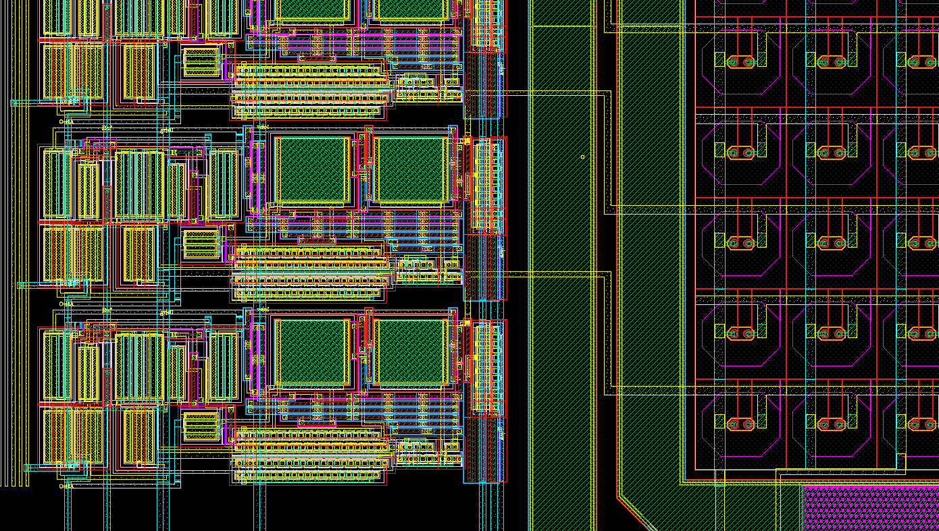
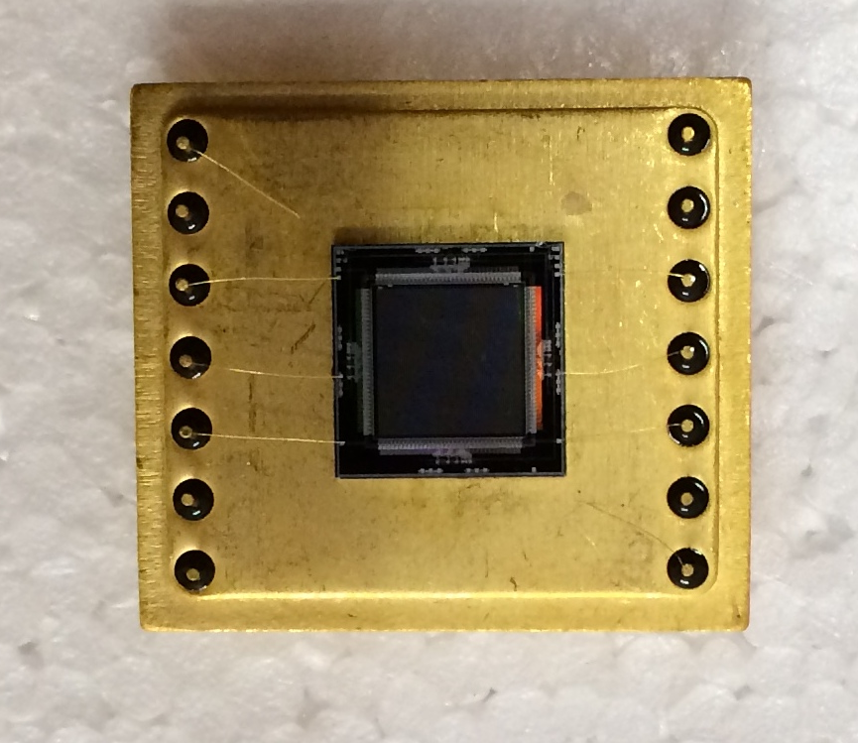
Имеющийся задел в разработке матричных детекторов
1.2 Полнофункциональный монолитный матричный чувствительный элемент для квантовых координатных детекторов ионизирующих излучений (5/5)
Кристалл детектора
Фотография детектора
Детекторы использованы в экспериментах Физического института имени П. Н. Лебедева РАН и НИИ ядерной физики имени Д. В. Скобельцына МГУ

Slide 14
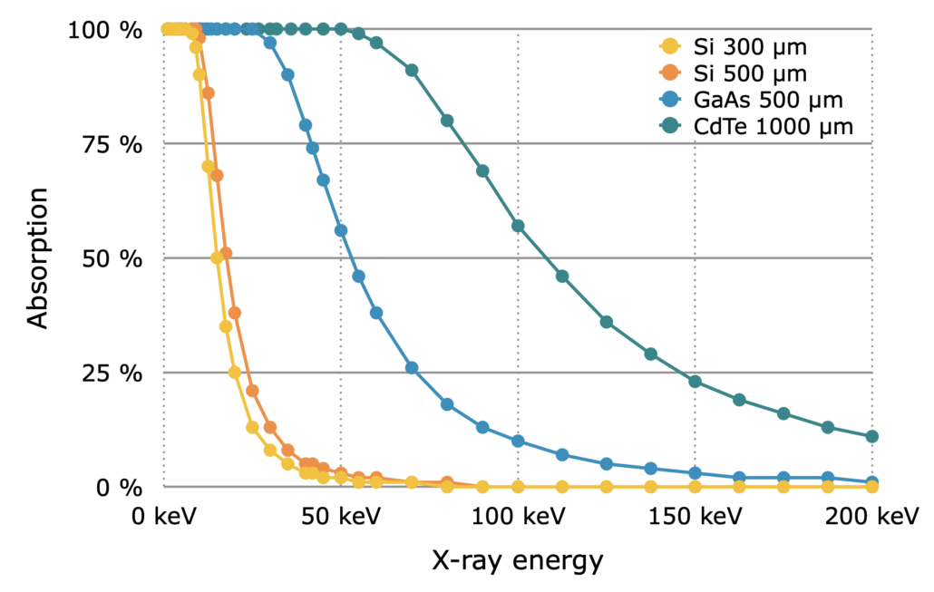
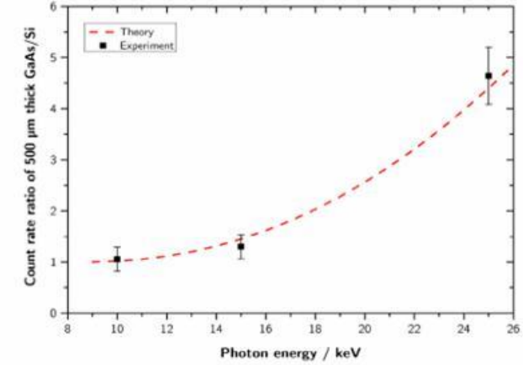
2. Перспективные проекты АО «НИИП» по разработке полупроводниковых детекторов ионизирующих излучений
2.1 Детекторы ионизирующих излучений на основе широкозонных полупроводниковых материалов (1/2)
Большинство современных задач лежит в диапазоне энергий более 20 кэВ
Эффективность регистрации квантов

Slide 15
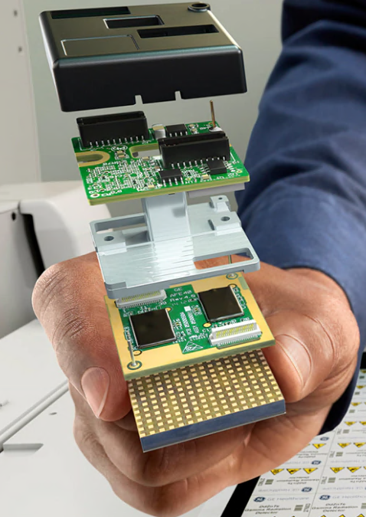
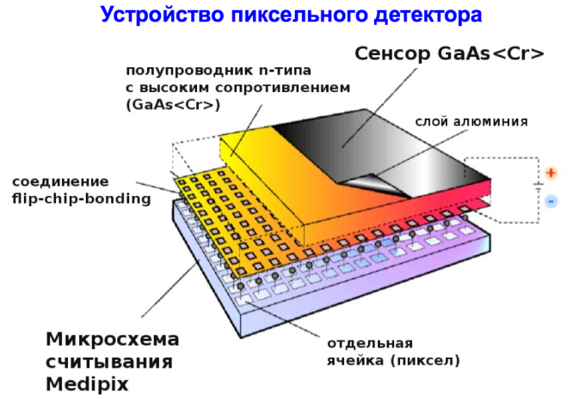
2.1 Детекторы ионизирующих излучений на основе широкозонных полупроводниковых материалов (2/2)
Флип-чип сборка чувствительной матрицы из GaAs(Cr) и считывающей электроники
Детектор на основе CZT для ОФЭКТ [1]
[1] https://www.gehealthcare.ru/products/molecular-imaging-old/nuclear-medicine/nm-ct-870-czt

Slide 16
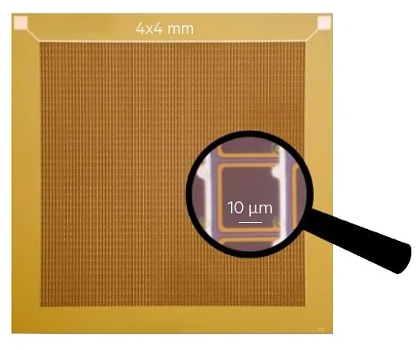
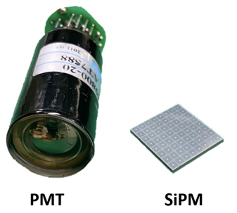
2.2 Твердотельные фотоэлектронные умножители (1/2)
Твердотельный кремниевый ФЭУ [1]
Сравнение между одноканальным ФЭУ и матрицей 8 х 8 твердотельных кремниевых ФЭУ [2]
Применение
Различные области науки и техники для детектирования ионизирующего излучения. Применение возможно, как со сцинтиллятором, так и без него
[1] https://www.azosensors.com/article.aspx?ArticleID=865
[2] Silicon photomultiplier signal readout and multiplexing techniques for positron emission tomography: a review Haewook Park, · Minseok , · Jae Sung Lee. Biomedical Engineering Letters (2022) 12:263–283. https://doi.org/10.1007/s13534-022-00234-y

Slide 17
2.2 Твердотельные фотоэлектронные умножители (2/2)
Основные характеристики твердотельных кремниевых ФЭУ
Плотность пикселей в приборе ………………………до 40 тыс./мм²;
Чувствительная площадь элементов…….………... от 1 мм² до 9 мм²;
Спектральная область чувствительности .……….. 400 - 900 нм.;
Квантовая эффективность в максимуме .…………. 75%;
Коэффициент усиления фототока …………………...от 10⁴ до 10⁶;
Темновой ток утечки …………………………...………..4 нА;
Порог чувствительности ………………….…………….1 фотоэлектрон;
Эффективность регистрации фотона ........................15 - 30%;
Рабочее напряжение …………………….........................40 - 90 В.
Для регистрации рентгеновского и гамма-излучения МЛФД применимы с большинством сцинтилляторов, включая LYSO и LFS

Slide 18
Спасибо
за внимание!
Сиделев Алексей Владимирович
Начальник управления научных исследований и инновационных разработок
Тел.: +7 (495) 663 90 95, доб. 4202
Моб. тел.: +7 (926) 343 17 56
E-mail: AVSidelev@niipriborov.ru
www.niipriborov.ru
26.10.2022

